Slide 1
휴리스틱 알고리즘을 이용한 Knight’s Tour, N-Queen
성준영

Slide 2
Knight-Tour
체스판에서 나이트가 모든 탄을 정확히 한 번씩 이동해서 전체 체스판을 Tour 할 수 있는가?

Slide 3
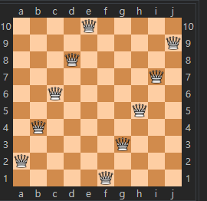
N-Queen
N*N 체스판에서 N 개의 퀸들이 서로 공격하지 않는 배치 만들기

Slide 4
휴리스틱 Heuristic
알고리즘은 100% 정확한 계산
최적의 해를 빠르게 찾기 위해 정확한 해 대신 매력적인 근사해를 찾는 방식
최적화 문제와 가까움
유전 알고리즘, 담금질 기법

Slide 5
Knight’s Tour
Warnsdorf’s rule
현재 위치에서 나이트가 갈 수 있는 칸 탐색
나이트가 갈 수 있는 칸 중 잠재적으로 갈 수 있는 칸이 적은 칸으로 이동
항상 최적해는 아니지만 빠른 근접해
Roth’s proposition
갈 수 있는 칸이 같다면 중간으로부터 거리가 먼 것을 선택
-> 정확도 99% 이상

Slide 6
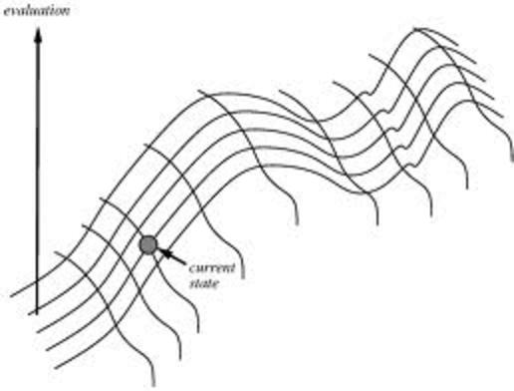
N-Queen
원래 N-Queen 문제는 백트랙킹 기법으로 O(N^N) 시간 복잡도
휴리스틱을 사용하면 빠르게 문제를 풀 수 있음
Sosic and gu algorithm

